Slide 1
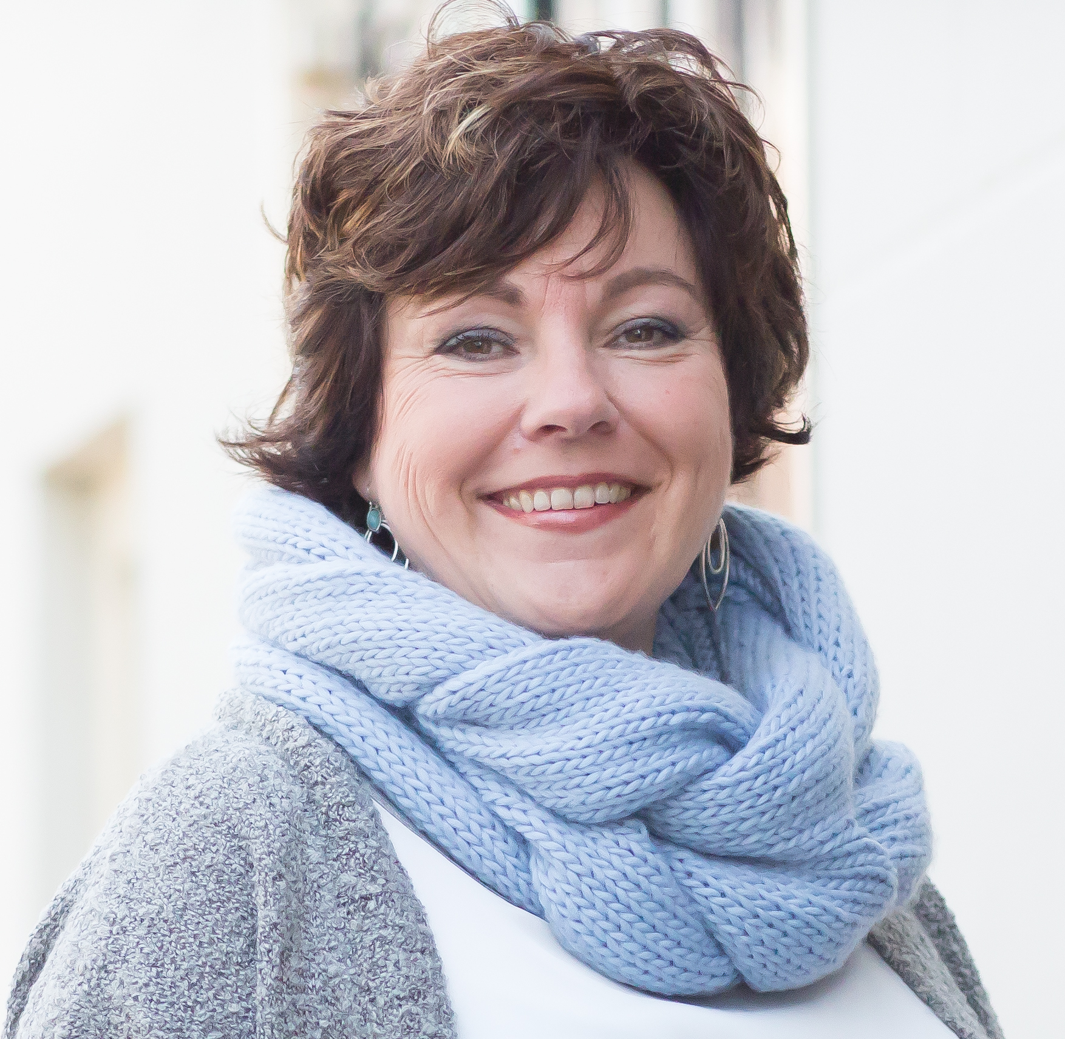
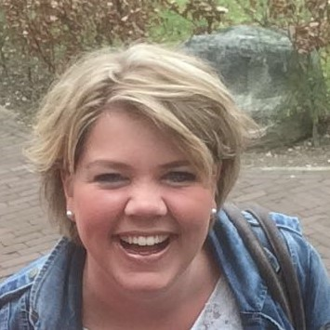
Bevestiging ouderlingen
Wilma de Boer
- Scriba
Auke Oosten
- Coördinator
Janine Hilvers
- Erediensten

